Slide 1
PRESENTACIÓN CURSO HTML5

Slide 2
Introducción.
En este tema vamos a ver:
if/else
Sentencia Switch
Operador ternario
Sentencia
Sentencia for
Sentencia while
Sentencia do..while

Slide 3
Sentencia IF/ELSE
Ejecuta una sentencia si una condición específicada es evaluada como verdadera. Si la condición es evaluada como falsa, otra sentencia puede ser ejecutada.
if (condición1)
sentencia1
else if (condición2)
sentencia2
else if (condición3)
sentencia3
...
else
sentenciaN
No confundir los valores primitivos true y false con los valores true y false del objeto Boolean. Cualquier valor diferente de undefined, null, 0, -0, NaN, o la cadena vacía (""), y cualquier objecto, incluso un objeto Boolean cuyo valor es false, se evalúa como verdadero en una sentencia condicional.
var b = new Boolean(false);
if (b) -> Esta condición se evalúa como verdadera

Slide 4
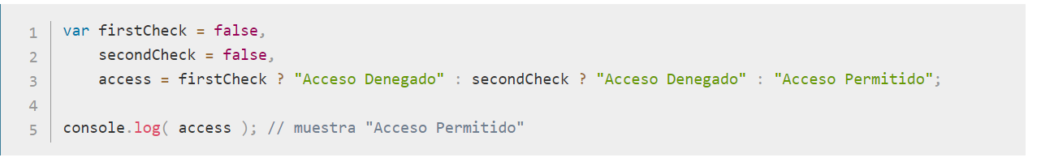
Operador condicional (ternario)
El operador condicional (ternario) es el único operador en JavaScript que tiene tres operandos. Este operador se usa con frecuencia como atajo para la instrucción if.
Si la condición es true, el operador retorna el valor de la expr1; de lo contrario, devuelve el valor de expr2.
condición ? expr1 : expr2
Es posible realizar evaluaciones ternarias múltiples

Slide 5
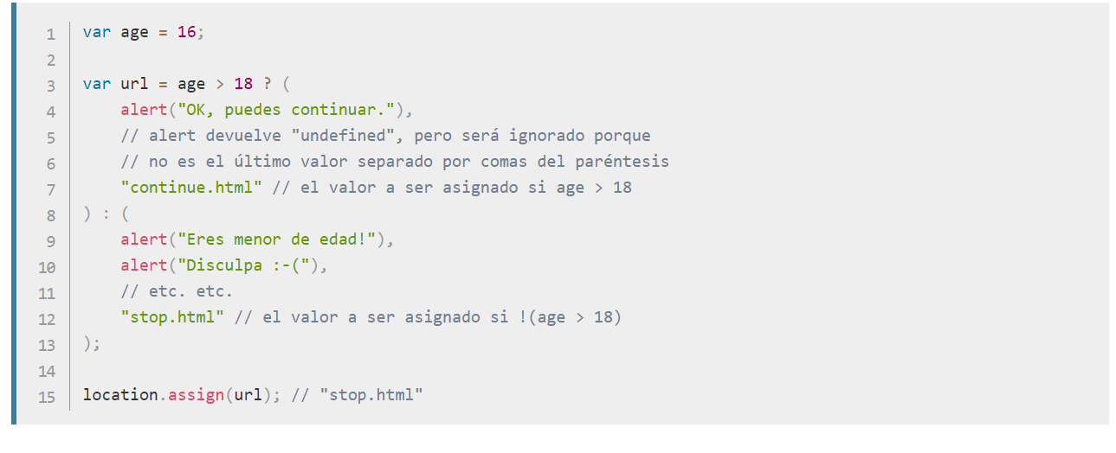
Operador condicional (ternario)
Puede realizar más de una operación durante la asignación de un valor. En este caso, el último valor separado por una coma del paréntesis será el valor asignado.

Slide 6
SWITCH
La declaración switch evalúa una expresión, comparando el valor de esa expresión con una instancia case, y ejecuta declaraciones asociadas a ese case, así como las declaraciones en los case que siguen.
IMPORTANTE
switch (expresión) {
case valor1:
//Declaraciones ejecutadas cuando el resultado de expresión coincide con el valor1
[break;]
case valor2:
//Declaraciones ejecutadas cuando el resultado de expresión coincide con el valor2
[break;]
...
case valorN:
//Declaraciones ejecutadas cuando el resultado de expresión coincide con valorN
[break;]
default:
//Declaraciones ejecutadas cuando ninguno de los valores coincide con el valor de la expresión
[break;]
}
Si olvidas un break, el script se ejecutará desde donde se cumple la condición y ejecutará el siguiente case independientemente si esta condición se cumple o no.

Slide 7
FOR
Crea un bucle que consiste en tres expresiones opcionales, encerradas en paréntesis y separadas por puntos y comas, seguidas de una sentencia ejecutada en un bucle.
for ([expresion-inicial]; [condicion]; [expresion-final])sentencia
La instrucción for-in itera sobre todas las propiedades enumerables de un objeto que está codificado por cadenas (ignorando los codificados por Símbolos, incluidas las propiedades enumerables heredadas.
for (var i = 0; i < 9; i++) {
n += i;
mifuncion(n);
}
const object = { a: 1, b: 2, c: 3 };
for (const property in object) {
console.log(`${property}: ${object[property]}`);
}
La sentencia sentencia for...of ejecuta un bloque de código para cada elemento de un objeto iterable, como lo son: String, Array, objetos similares a array (por ejemplo, arguments or NodeList), TypedArray, Map, Set e iterables definidos por el usuario.
Notes:
Iterando un Array
let iterable = [10, 20, 30]; for (let value of iterable) { value += 1; console.log(value); } // 11 // 21 // 31
Iterando un String let iterable = "boo"; for (let value of iterable) { console.log(value); } // "b" // "o" // "o“

Slide 8
WHILE
Crea un bucle que ejecuta una sentencia especificada mientras cierta condición se evalúe como verdadera. Dicha condición es evaluada antes de ejecutar la sentencia
while (condicion)
sentencia
Condición
Una expresión que se evalúa antes de cada paso del bucle. Si esta condición se evalúa como verdadera, se ejecuta sentencia.
Sentencia
Una sentecia que se ejecuta mientras la condición se evalúa como verdadera. Para ejecutar múltiples sentencias dentro de un bucle, utiliza una sentencia block ({ ... }) para agrupar esas sentencias.
n = 0;
x = 0;
while (n < 3) {
n ++;
x += n;
}

Slide 9
DO… WHILE
La sentencia (hacer mientras) crea un bucle que ejecuta una sentencia especificada, hasta que la condición de comprobación se evalúa como falsa. La condición se evalúa después de ejecutar la sentencia, dando como resultado que la sentencia especificada se ejecute al menos una vez.
do
sentencia
while (condición);
Sentencia
Una sentencia que se ejecuta al menos una vez y es reejecutada cada vez que la condición se evalúa a verdadera. Para ejecutar múltiples sentencias dentro de un bucle, utilice la sentencia block ({ ... }) para agrupar aquellas sentencias.
Condición
Una expresión se evalúa después de cada pase del bucle. Si condición se evalúa como verdadera, la sentencia se re-ejecuta.
let result = ‘’;
let i = 0;
do {
i = i + 1;
result = result + i;
} while (i < 5);

